Slide 1
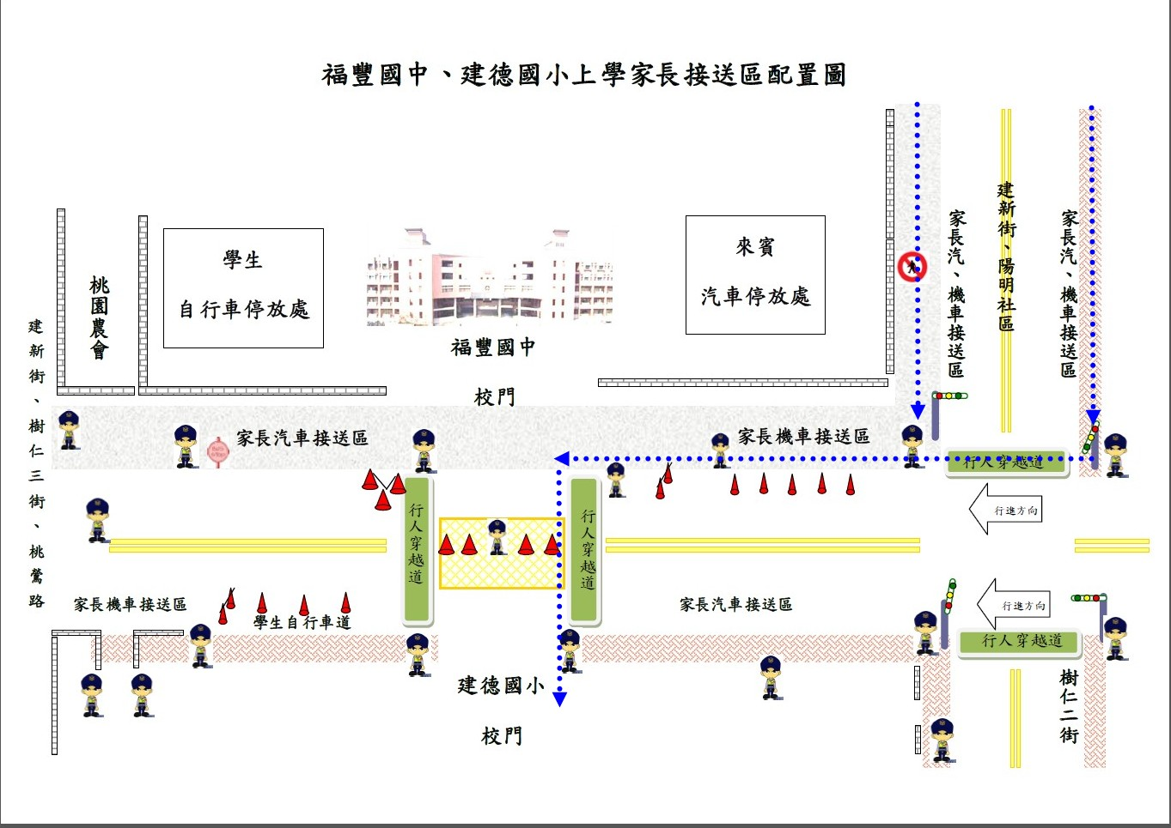
學生上學路徑
1.樹仁二街、建新街藍線

Slide 2
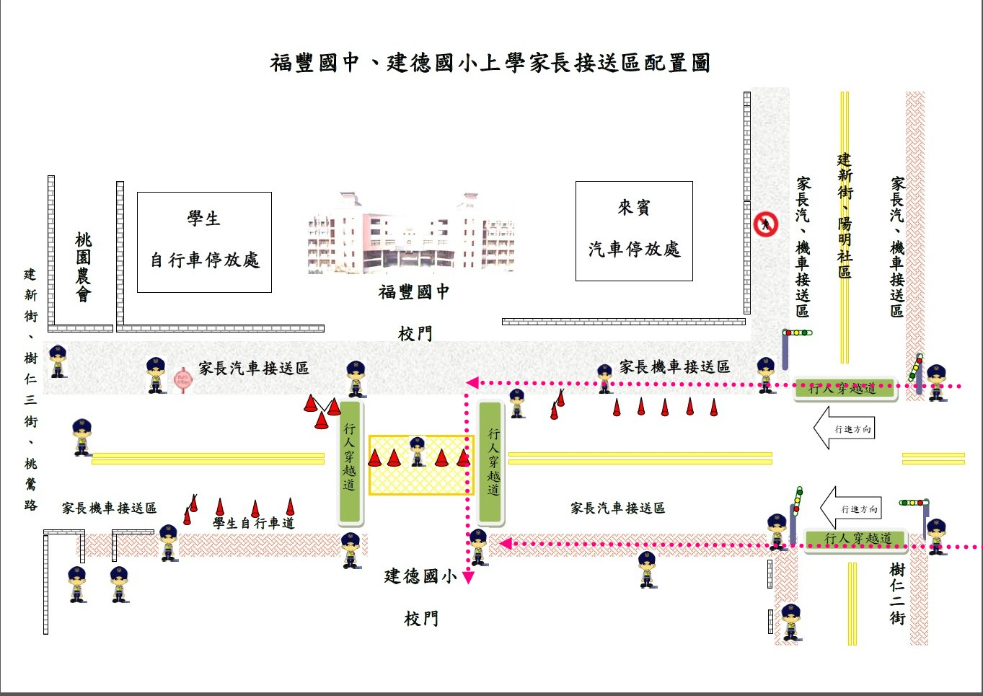
學生上學路徑
2.延平公園紅線

Slide 3
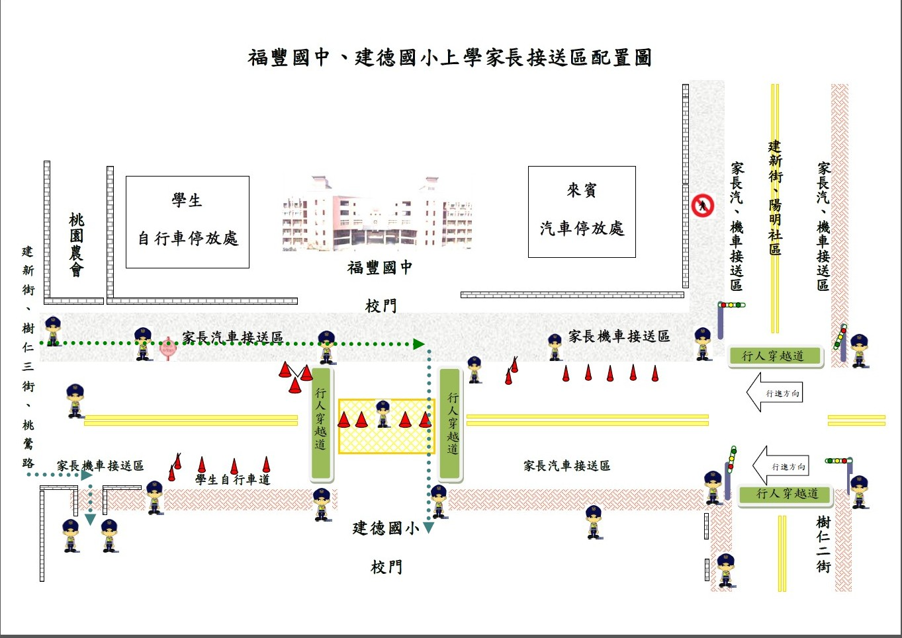
學生上學路徑
3.樹仁三街綠線

Slide 4
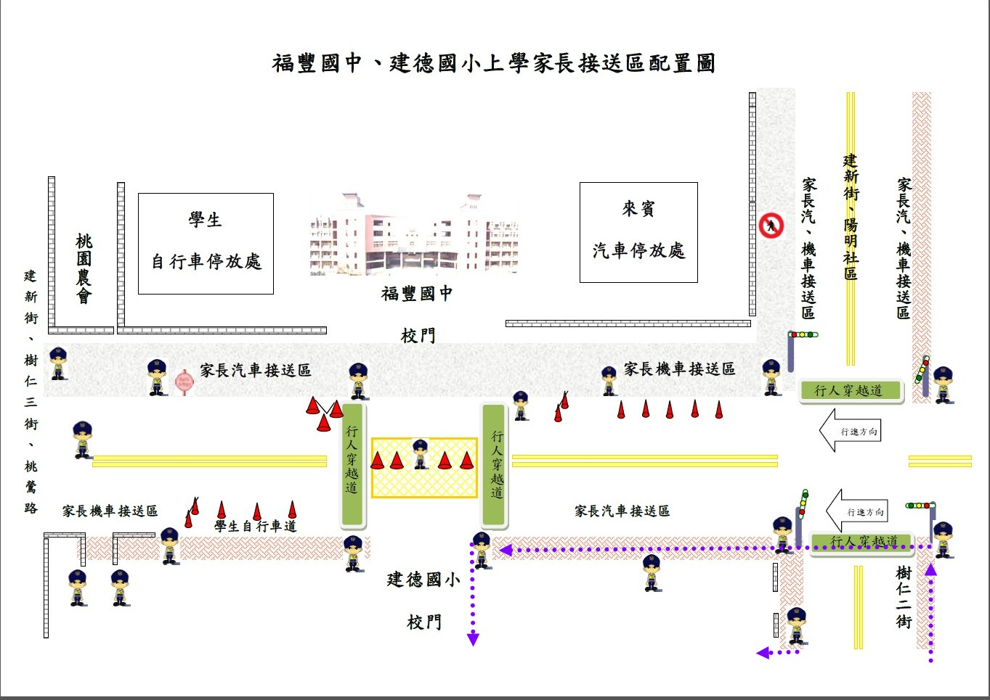
學生上學路徑
4.樹仁二街圖書館紫線

